Slide 1
Berta,Eric,Laia,Augusto.
Apadrinem Sant Joan

Slide 2
Origen històric: El Vescomtat dels Cabrera
El vescomtat de Cabrera fou una jurisdicció feudal del Principat de Catalunya regida pel llinatge dels Cabrera i que s'estenia per una bona part de l'actual comarca de la Selva, l'Alt Maresme, l'extrem est del Vallès Oriental i el Collsacabra, a Osona. La capital econòmica i administrativa del vescomtat de Cabrera era Hostalric.El vescomtat de Bas passà als Cabrera per herència l'any 1335, i comprenia la Vall d'en Bas i Riudaura, a la Garrotxa. El comtat d'Osona, que comprenia la plana de Vic, fou donat pel rei Pere III a Bernat III de Cabrera.El primer senyor documentat del castell de Cabrera és Gausfred de Cabrera l'any 1002.

Slide 3
FUNCIÓ AL LLARG DE LA HISTÒRIA
El castell de Sant Joan, va ser construït per vigilar les incursions marítimes dels pirates, sobretot en èpoques en què el regne de Mallorca era del domini àrab. Aquest castell oferia a la població de Blanes una seguretat de refugi quan venien les invasions.

Slide 4
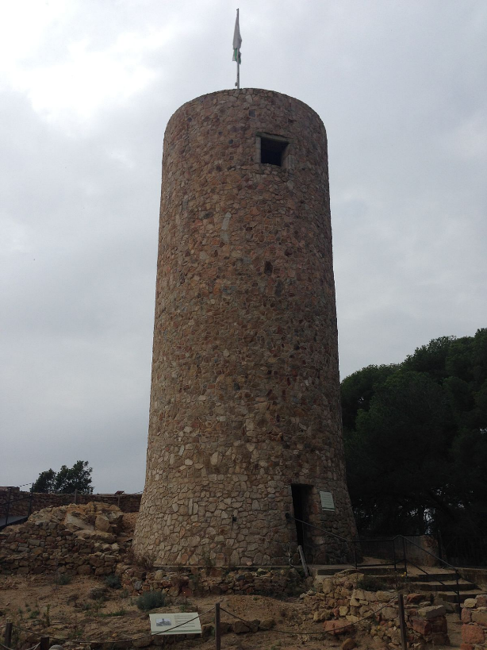
LA TORRE DE GUAITA
La torre de guaita va ser documentada el 14 d’octubre del 1002.
La torre de guaita és del segle XVI, ja que els corsaris i la pirateria barbaresca de la Mediterrània exigien un promontori més alt per a dominar millor la panoràmica i atalaiar els possibles enemics.

Slide 5
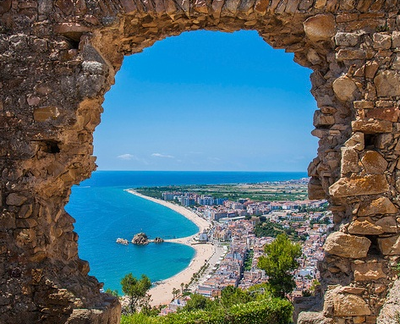
EL CONJUNT FORTIFICAT
La torre està envoltada per un recinte emmurallat aproximadament rectangular, que presenta diverses varietats d’aparells i que actualment es veu trencat per la banda oest. L’accés a l’interior del castell es feia per una porta, oberta en el mur de migdia. Respecte del recinte emmurallat, la torre apareix descentrada cap a la banda oest. Del recinte exterior s'han conservat murs al nord, on hi havia la porta, a ponent, on hi ha una espitllera, i a migjorn. L'aparell constructiu dels murs és molt irregular. El gruix oscil·la entre els 95 i els 120 cm.

Slide 6
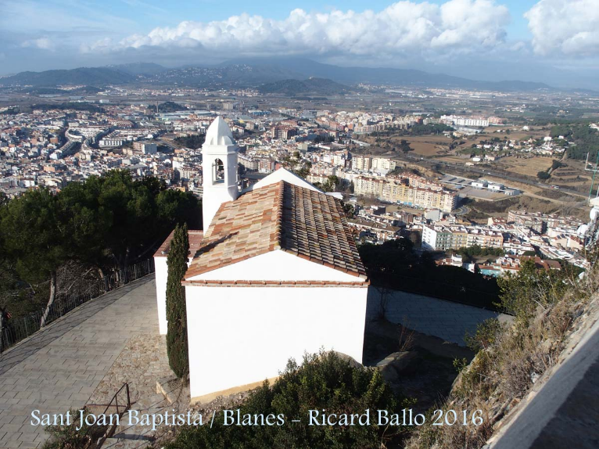
L’ ERMITA DE SANT JOAN
L’edifici es troba assentat sobre una terrassa formada per un mur de contenció, elevat sobre la cota natural del terreny. El temple consta d’una nau de planta rectangular, sense absis i d’un campanar adossat a la façana amb base quadrada i capçalera octogonal. Es tracta d’un campanar que pertany a la tipologia dels campanars gòtics de planta regular, quadrada o octogonal, amb dos cossos prismàtics, el superior més reduït, sensiblement diferenciats per una mínima terrassa i una cornisa.

Slide 7
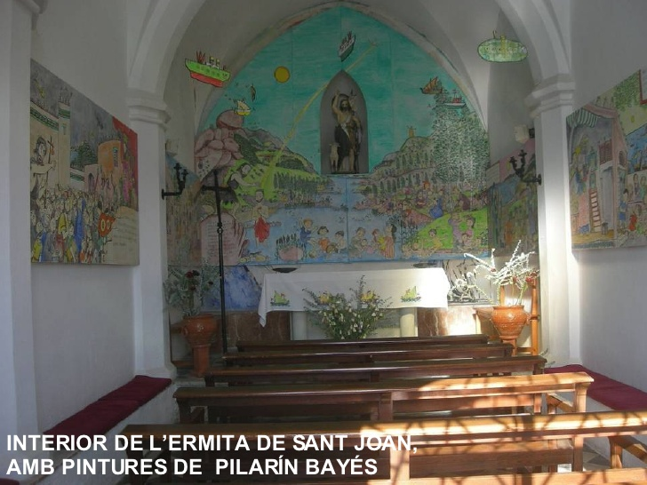
L’INTERIOR DE L’ERMITA
A dins de l’ermita hi ha una sèrie de pintures de la Pilarín Bayés: Les pintures de aquesta il·lustradora són de l’any 2007 i l’estat actual de restauració correspon a una actuació de 2012 patrocinada per l’associació Estimem les Ermites.

Slide 8
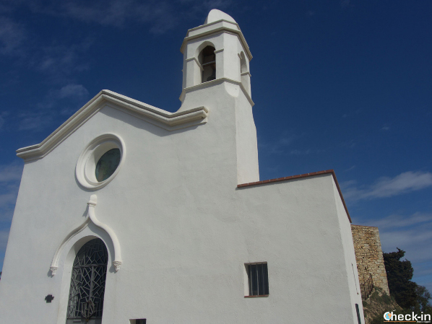
RESTAURACIONS I DARRERES INTERVENCIONS
L’ermita va ser maltractada durant la guerra de 1936, però més tard va ser restaurada amb dignitat i ara s’hi celebra festa el dia 24 de juny amb una missa. El seu aspecte, morfologia o fesomia actual, és fruit de múltiples reformes i remodelacions que s’han prolongat durant tot el segle XX. Una d’aquestes intervencions queda perfectament testimoniada, ja que al parament interior de la façana de tramuntana trobem una placa que deixa constància que l’ermita va ser reformada l’any 1900.

Slide 9
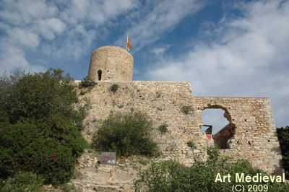
SERVEI I ÚS ACTUAL
Avui Sant Joan determina el perfil inconfusible de la nostra vila i ha esdevingut un mirador excel·lent des d'on observar Blanes en la seva totalitat, a més d'una bona part de la costa. Avui continua dempeus la seva torre de l’homenatge, de 15 metres d’alçada, i diverses parets més o menys enrunades ens dibuixen el perfil del castell, que fou definitivament abandonat al segle XVI on fer turisme.

Slide 10
CASTELL DE SANT JOAN
ERMITA DE SANT JOAN

Slide 11
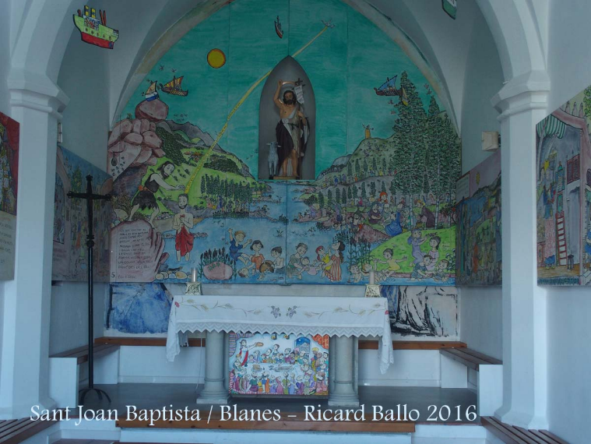
PAISSATGE
PINTURES DE LA ERMITA

